Slide 1
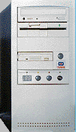
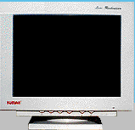

什么是操作系统？
用以控制和管理系统资源、方便用户使用计算机的程序的集合，是人－机交互的接口。

Slide 2
用户与计算机及操作系统的关系
用 户
应用软件：FLASH、WPS、Office
其它软件：杀毒、数据库
操作系统：DOS、Windows (xp/Vista/7)、linux
硬 件
Notes:
分时操作系统是指在一个系统中，多个用户分时使用同一计算机。分时的时间单位叫时间片，一个时间片通常为几十毫秒。
操作系统轮流处理各个用户程序，即把时间划分成时间片分给各个终端用户。
一个分时计算机系统往往要连接几十个甚至上百个终端设备，每个用户在他所占用的终端上控制其程序的运行。

Slide 3
按使用方式分类
操作系统概述
单用户单任务
单用户多任务
多用户多任务分时
网络
DOS
Windows
UNIX
Linux
Netware
Windows NT

Slide 4
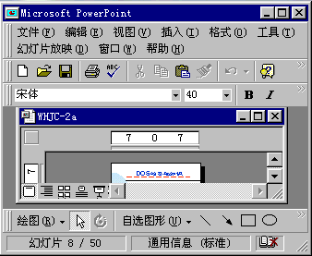
操作系统概述
按用户界面分类
命令行界面
DOS
NetWare
Linux
Windows
窗口图形界面

Slide 5
操作系统的功能
操作系统概述
CPU的控制与管理
内存的分配与管理
外部设备的控制与管理
文件管理
作业管理和控制

Slide 6
操作系统的功能
操作系统概述
CPU的控制与管理
当有多个请求服务时，如何充分发挥CPU的作用，提高其使用效率，协调各程序之间的运行，合理地为所有用户服务。

Slide 7
操作系统的功能
操作系统概述
内存的分配与管理
内存的分配与释放、内存共享、存储保护和内存扩充。
目的:①方便用户，使用户在编写程序时完全可以不考虑程序在内存中的实际地址；②为了提高内存空间的利用率

Slide 8
操作系统的功能
操作系统概述
分配、回收外部设备和控制设备的运行，目标是提高外部设备的使用效率，并为用户提供一个方便、统一的界面
外部设备的控制与管理
设备分配,给用户分配所需的外部设备
缓冲区管理,内存设置一些缓冲区，使快速的CPU和慢速的设备之间通过缓冲区传送数据
实施具体I/O操作,启动设备、完成输入输出及善后处理工作

Slide 9
操作系统的功能
操作系统概述
作业管理和控制
作业是指用户在一次算题过程中，或一次事务处理过程中，要求计算机所做工作的集合。一个作业必须经过若干加工步骤才能得到结果，其中每一个加工步骤称为作业步。系统在完成一个作业步时，可以建立一个或几个进程，作业所完成的工作，就是这些进程的执行结果。
作业状态:后备、执行和完成。
作业管理功能：完成作业的调度和对作业进行控制。

Slide 10
操作系统的功能
操作系统概述
文件管理
文件
存储在外存储器上的有组织的信息
文件系统,负责存取和管理文件信息的机构：
决定文件信息的存放位置、存放形式和存取权限等。
实现由名字空间到地址空间的映射。
实现对文件控制操作和存取操作。
管理外存空间。
管理存取文件而使用的内存空间。
建立和管理文件之间的联系。

Slide 11










文件
文件的概念
文件是存储在一定介质上的一组信息的集合，
每个文件必须有一个确定的名字。
创建文件的三要素
文件名、存放位置、类型（扩展名）
Notes:
文件概念:文件是计算机中一个很重要的概念，它是操作系统用来存储和管理信息的基本单位。
计算机中的所有信息都是存放在文件中的。文件是所有相关信息的集合，可以是源程序、可执行程序、文章、信函或报表等，文件通常存放在软盘或硬盘等磁盘介质上，通过文件名来进行管理。
文件是“按名存取”的，所以每个文件必须有一个确定的名字。文件的名称由文件名和扩展名组成，扩展名和文件名之间用一个“·”字符隔开。通常扩展名由1～4个合法字符组成，文件的扩展名一般用来标明文件的类型.
在对文件进行保存时，一定注意给出文件名（否则使用隐含给出的文件名），选择文件的保存位置（否则在当前位置保存），一般应用程序创建的文件会有相应的后缀，不需要特别指定，除非你有特别的要求需要选择或输入文件后缀（如：Word文档有*.doc后缀）。用一个具体的例子讲述文件的创建。

Slide 12
文件命名
文件的名称
＝
文件名
＋
扩展名
扩展名
文件名
qq .doc
最长可达255个字符
1-4个字符
Notes:
文件概念:文件是计算机中一个很重要的概念，它是操作系统用来存储和管理信息的基本单位。
计算机中的所有信息都是存放在文件中的。文件是所有相关信息的集合，可以是源程序、可执行程序、文章、信函或报表等，文件通常存放在软盘或硬盘等磁盘介质上，通过文件名来进行管理。
文件是“按名存取”的，所以每个文件必须有一个确定的名字。文件的名称由文件名和扩展名组成，扩展名和文件名之间用一个“·”字符隔开。通常扩展名由1～4个合法字符组成，文件的扩展名一般用来标明文件的类型.
在对文件进行保存时，一定注意给出文件名（否则使用隐含给出的文件名），选择文件的保存位置（否则在当前位置保存），一般应用程序创建的文件会有相应的后缀，不需要特别指定，除非你有特别的要求需要选择或输入文件后缀（如：Word文档有*.doc后缀）。用一个具体的例子讲述文件的创建。

Slide 13
文件通配符
文件通配符？和*可出现在文件名或后缀名中，代表任意字符。
? 表示在该位置可以是一个任意合法字符。
* 表示在该位置可以是若干个任意合法字符。
以下查找条件的结果是什么？
C.XLS
CCF1.EXE
CCF1.PPT
CCF3.DOC
CCF3.PPT
CCF4.TXT
CCF24.PPT
CCF?.???
C*.*
C*.PPT
Notes:
“通配符”是一种用来代表单个或多个其他字符的字符。Windows 98支持两个通配符，星号（*）和问号（?）。星号表示多个字符，问号表示一个字符，利用它们可以使得查找文件既简单又方便。例如：要找出扩展名为ppt的所有文件，可用*.ppt来表示要查找的文件名，这样就会快速找到该类型的所有文件。

Slide 14
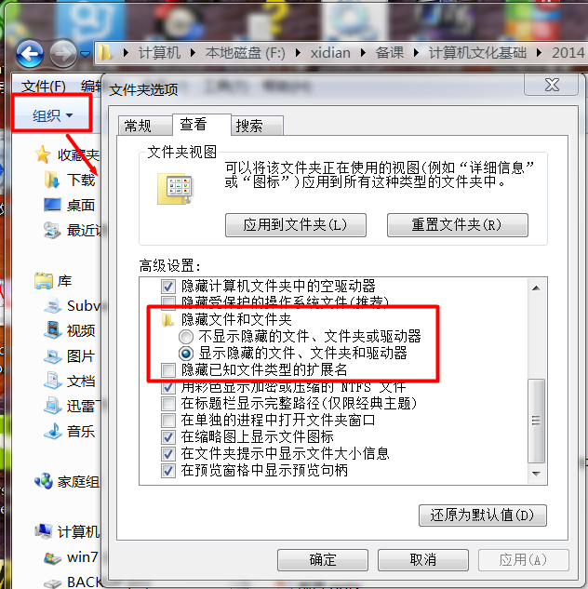
文件夹选项
Notes:
属性是文件系统用来识别文件的某种性质的记号。在Windows 98文件系统中，文件夹、文件和快捷方式可以没有属性，也可以是以下属性的任意组合：存档、隐藏、只读和系统。当我们用鼠标选择某个文件或文件夹按鼠标右键，从快捷菜单中选择“ 属性 ”命令时，可以看到所选文件或文件夹的属性。四种属性的含义：
存档属性说明了项目在上次备份以后已被修改。每次创建一个新文件或改变一个旧文件时，Windows都会为其分配存档属性，即作上“ 存档 ”标记。利用这个标记可以在做数据备份时，只备份被改过的文件或文件夹。
隐藏：标记为“ 隐藏 ”文件或文件夹一般是看不见的。通常为了保护某些文件或文件夹不轻易被修改或复制才将其设为“ 隐藏 ”。
只读：只能查看其内容，而不能修改或删除。如果要保护文件或文件夹以防被误删或改动，就可将其标记为“ 只读 ”。
文件的操作包括对文件的创建、存储、打开、关闭和删除等。
文件创建：通常我们需要通过相应的应用程序来创建相应文件，（如：通过Word程序创建文档），在对文件进行保存时，一定注意给出文件名（否则使用隐含给出的文件名），选择文件的保存位置（否则在当前位置保存），一般应用程序创建的文件会有相应的后缀，不需要特别指定，除非你有特别的要求需要选择或输入文件后缀（如：Word文档有*.doc后缀）。用一个具体的例子讲述文件的创建。

Slide 15
文件目录（文件夹）
文件目录是磁盘上的各自独立的工作区
根目录每张磁盘在被格式化时都会自动生成一个工作区
子目录将根目录进一步细分为若干个更小的工作区即一级子目录，一级子目录又可细分为二级子目录，以此类推至三级子目录、四级子目录……。
*文件可以存放于每一级目录当中。目录可以说是用来存放文件和子目录的“箱子”。
树状目录结构磁盘上的根目录、一级子目录……等各级子目录共同组成。

Slide 16
文件目录
目录
根目录
一层
子目录
二层
...
...
三层
文件

Slide 17
以下内容可以采用演示方式讲解

Slide 18
目录路径
路径是在多级目录管理中查找文件的检索路线，它是由用反斜线“\”分隔开的一系列目录名构成的，用于表示文件在磁盘上的位置。
约定
盘符:\ 表示根目录
\ 用来作为目录与子目录的分隔符号
. 表示当前目录
.. 表示当前目录的上级目录

Slide 19
DIR 命 令 例
DOS命令
①分屏显示当前盘当前目录下所有文件目录清单
C:\windows>dir /p
②显示D盘good目录下以a开头，主文件名长度为4位，扩展名为.doc的文件
C:\windows>dir d:\good\a???.doc (绝对路径)
③宽行显示当前盘当前目录下command中的扩展名为.com的文件
C:\windows>dir command\*.com /w (相对路径)
C:\windows>dir \windows\command\*.com /w
(绝对路径)

Slide 20
显示或设置当前目录命令CD
DOS命令
格式：CD [d:][path]
功能：显示当前目录的绝对路径或设置指定目录为当前目录。
说明：[path]指定设置后的当前目录的路径，若没有这个参数，就显示指定驱动器的当前目录。
例：①显示D盘的当前目录
C:\windows>cd d:
②切换到当前盘的根目录下A2子目录
C:\windows>cd \a2 (系统提示符变为)
C:\a2> (思考：返回根目录和父目录)
cd. cd.. cd\

Slide 21
复制、移动文件和文件夹
最简单的方法（拖放）：
直接用鼠标把选中的文件的图标拖放到目的地
相同磁盘：
在同一磁盘上拖放文件或文件夹执行移动命令
若拖放文件时按下Ctrl键则执行复制操作
不同磁盘：
在不同磁盘之间拖放文件或文件夹执行复制命令
若拖放文件时按下Shift键则执行移动操作
注：“选择”操作（即明确对象）是所有操作的前提。
Notes:
“拖放”拷贝和移动文件和文件夹:
最简单的方法就是直接用鼠标把选中的文件的图标拖放到目的地。拖动操作在“资源管理器”窗口中最容易实现。“拖放”操作到底是执行拷贝还是移动，取决于源文件夹和目的文件夹的关系：
相同磁盘：在同一磁盘上直接拖放文件或文件夹执行移动命令。若拖放文件时按下Ctrl键则执行拷贝操作。
不同磁盘：在不同磁盘之间拖放文件或文件夹执行拷贝命令。若拖放文件时按下Shift键则执行移动操作。
使用鼠标可以方便的完成文件、文件夹或磁盘驱动器的选择。
单个对象的选择：只需用鼠标左键单击相应对象即可。
全选：使用“编辑”菜单中的“全选”命令可以选择当前文件夹中的全部项。
连续选择：如果需要选择多个连续的文件或文件夹，则用鼠标左键单击第一个文件或文件夹的图标或文件名，然后在键盘上按住Shift键，再用鼠标单击最后一个文件或文件夹的图标或文件名，则这两个文件或文件夹之间的文件或文件夹均被选定。
不连续选择：如果需要选择不连续的多个文件或文件夹，则用鼠标左键单击第一个文件或文件夹的图表或文件名 ，然后按住Ctrl键，用鼠标单击要选择的其它文件或文件夹。

Slide 22
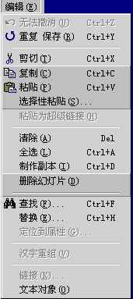
复制、移动文件和文件夹
常规方法（剪贴板）：
借助剪贴板来复制和移动文件和文件夹
复制：“编辑”菜单中“复制”和“粘贴”命令
移动：“编辑”菜单中“剪切”和“粘贴”命令
ClipBoard
剪贴板
复制/剪切
粘贴
学生
教师
Notes:
剪贴板:是Windows 用于传递信息的临时存储区,在做移动或复制时并不是真正地把文件和文件夹的内容拷贝到“ 剪贴板 ”中。同时，这样做也是不现实的，因为“ 剪贴板 ”上可能根本就没有这么大的空间,而只是简单地把选中对象的名字拷贝到“ 剪贴板 ”上，建立一个特殊的列表。当发出 “ 粘贴 ”命令时，“ 资源管理器 ”就会根据这个文件列表把文件拷贝到目的文件夹中。
使用“剪贴板”拷贝和移动文件和文件夹
在“ 资源管理器 ” 窗口或文件夹窗口中,还可通过“ 编辑”菜单中的 “ 复制 ”或 “ 剪切 ”命令(或工具栏中的相应按钮)，借助“ 剪贴板”来拷贝和移动文件和文件夹。首先选取一个或多个文件和文件夹，然后打开“ 编辑 ”菜单，选择“ 复制”或“ 移动 ”命令，再找到目的文件夹，打开“ 编辑 ”菜单选择 “ 粘贴 ”命令，就将所选文件和文件夹复制或移动到目的文件夹中。

Slide 23

删除文件和文件夹
最简单的方法：
选取删除对象 单击鼠标右键 快捷菜单 删除
常规方法：
在某一窗口中（文件夹或资源管理器）
选取删除对象 文件菜单 删除命令
问题：能不能不经过回收站，直接删除文件？
问题：删除的文件（文件夹）如何还原？
回收站
Notes:
删除文件的两种方式：
（请按照幻灯片完成具体操作，删除前面所建文件）
在Windows 中删除文件或文件夹时，所有被删除的文件或文件夹并未真正被删除，只是临时被存放在“ 回收站 ”中,利用“ 回收站 ”可以对误删的文件或文件夹进行恢复。如何进行文件或文件夹的恢复在后面具体介绍。
不使用回收站：在桌面上用鼠标选择“ 回收站”图标,单击鼠标右键，在弹出的快捷菜单中选择“ 属性 ”，打开“ 回收站 ” 属性对话框，在“ 全局 ”选择页中选择 不将文件移入回收站,而是使用” 删除 “ 命令将文件彻底删除。这样所删的文件将不在进入回收站，而是直接被从硬盘上删除。
思考：是否可以对C盘D盘分别进行设置，例如：放在C盘的文件被删后进入回收站，而D盘的文件直接被删除。

Slide 24
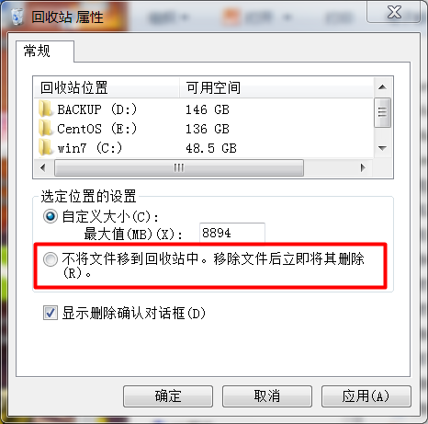
回收站
回答问题：能不能不经过回收站，直接删除文件？
Notes:
删除文件的两种方式：
（请按照幻灯片完成具体操作，删除前面所建文件）
在Windows 中删除文件或文件夹时，所有被删除的文件或文件夹并未真正被删除，只是临时被存放在“ 回收站 ”中,利用“ 回收站 ”可以对误删的文件或文件夹进行恢复。如何进行文件或文件夹的恢复在后面具体介绍。
不使用回收站：在桌面上用鼠标选择“ 回收站”图标,单击鼠标右键，在弹出的快捷菜单中选择“ 属性 ”，打开“ 回收站 ” 属性对话框，在“ 全局 ”选择页中选择 不将文件移入回收站,而是使用” 删除 “ 命令将文件彻底删除。这样所删的文件将不在进入回收站，而是直接被从硬盘上删除。
思考：是否可以对C盘D盘分别进行设置，例如：放在C盘的文件被删后进入回收站，而D盘的文件直接被删除。

Slide 25
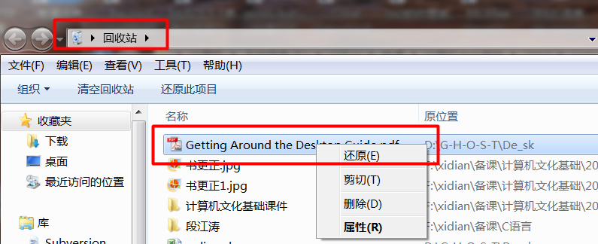
问题：删除的文件（文件夹）如何还原？
回收站
Notes:
删除文件的两种方式：
（请按照幻灯片完成具体操作，删除前面所建文件）
在Windows 中删除文件或文件夹时，所有被删除的文件或文件夹并未真正被删除，只是临时被存放在“ 回收站 ”中,利用“ 回收站 ”可以对误删的文件或文件夹进行恢复。如何进行文件或文件夹的恢复在后面具体介绍。
不使用回收站：在桌面上用鼠标选择“ 回收站”图标,单击鼠标右键，在弹出的快捷菜单中选择“ 属性 ”，打开“ 回收站 ” 属性对话框，在“ 全局 ”选择页中选择 不将文件移入回收站,而是使用” 删除 “ 命令将文件彻底删除。这样所删的文件将不在进入回收站，而是直接被从硬盘上删除。
思考：是否可以对C盘D盘分别进行设置，例如：放在C盘的文件被删后进入回收站，而D盘的文件直接被删除。

Slide 26








程序管理
程序的概念
程序以文件的形式存放，它是指能够实现某种功能的一类
文件。通常，我们把这类文件称作执行文件（.EXE）。
程序的基本操作
创建（安装）、运行、创建快捷方式、删除
程序间的切换
任务栏、Alt+Tab
程序间的资源共享
剪贴板
Notes:
操作系统为用户提供了一个很好的工作环境，但要完成大量的日常工作仍需要各种应用程序作为工具。计算机的各种应用归根结底是运行程序、对数据进行处理。例如，你需要电子报表程序提供制表及统计计算等功能。虽然应用程序与操作系统是分别购置和安装的，但需要由操作系统来运行，因为操作系统负责完成程序和硬件之间的通讯、内存管理等基本功能。

Slide 27
在应用程序之间交换数据
数据交换方式
移动或复制对象
选中对象，利用编辑菜单（或右键下拉菜单）中的复制命令，最后在目的位置选择粘贴命令或选择性粘贴（如，保留原格式，只保留文本）
剪切板
在数据交换过程中，用于保留交换数据的内存区域
Notes:
请注意，在MS-DOS程序中选定文本与在Windows程序中选定文本的不同点在于，在MS-DOS程序中，选定内容范围总是呈矩形，相反，在Windows程序中选定文本时，所选内容会跟随文本的顺序（从左到右），而不管所选部分是不是矩形区域。

Slide 28


剪贴板是
内存的一部分
内存
剪切(Ctrl-X):
选中的对象进入剪贴板，
原对象消失
剪贴板
复制(Ctrl-C):
选中的对象进入剪贴板，
原对象还存在
粘贴(Ctrl-V):
剪贴板中的内
容进入内存或磁盘
磁 盘

